Slide 1
Тема.
Ярослав Стельмах "Митькозавр із Юрківки, або Химера лісового озера".Таємничі, веселі й незвичайні події в повісті, передані образним словом.

Slide 2
Ярослав михайлович стельмах
1949
2001

Slide 3
Михайло панасович стельмах

Slide 4
Ярослав Стельмах -
лауреат літературної премії імені Івана Котляревського,
лауреат премії імені Миколи Островського.

Slide 6
Повість -
великий за обсягом прозовий твір, у якому детально розповідається про багато подій із життя дійових осіб.

Slide 7
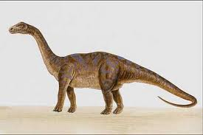
динозавр

Slide 8
Диноза́ври — надряд плазунів, які жили 235-65 млн. років тому в мезозойську еру , аж до масового вимирання 65 млн. років тому. Довжина різних видів коливалася від 35 см до 35 м, вага — від 110 грам до понад 100 т.

Slide 9
Апатозавр ( бронтозавр)

Slide 10
Домашнє завдання
* Прочитати біографію Ярослава Стельмаха на стор.178. Прочитати розділи І-VІ повісті "Митькозавр із Юрківки, або Химера лісового озера" на стор.179-187.Усно дати відповіді на питання на стор.182,187.

